Slide 1
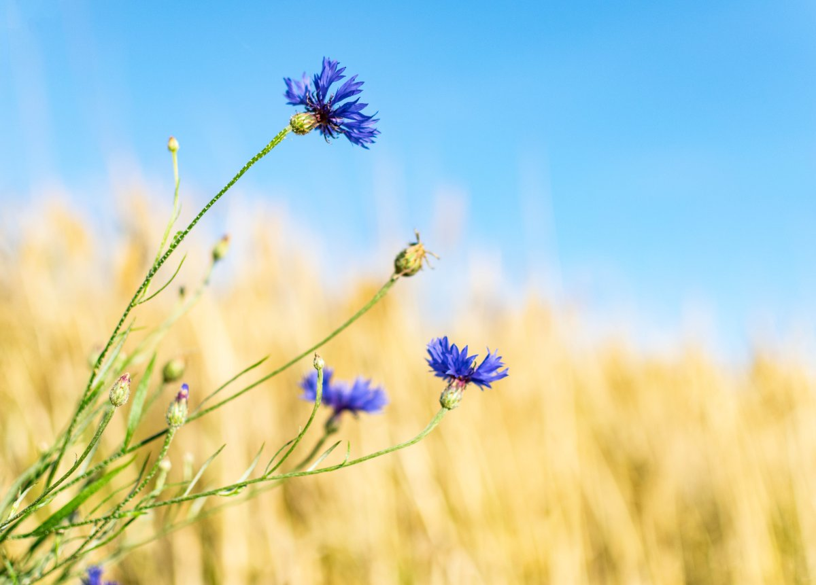
Да Міжнароднага дня роднай мовы
РОДНАЯ МОВА,
ЦУДОЎНАЯ МОВА!

Slide 2
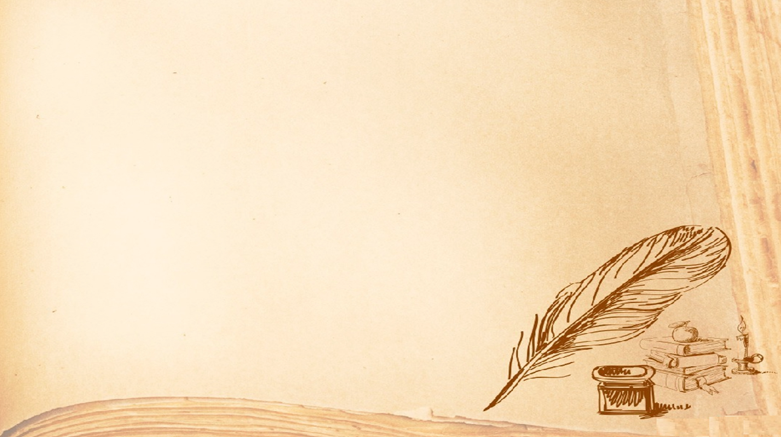
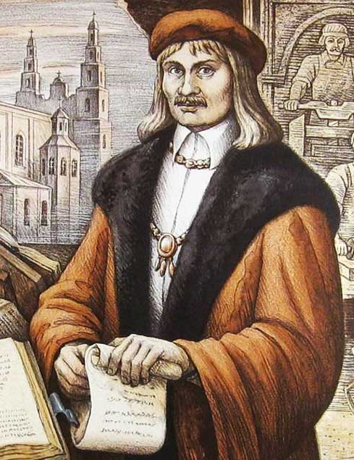
ФРАНЦЫСК СКАРЫНА
Любіце і шануйце, як святыню, роднае слова, з якім вас літасцівы Бог на свет пусціў.

Slide 3
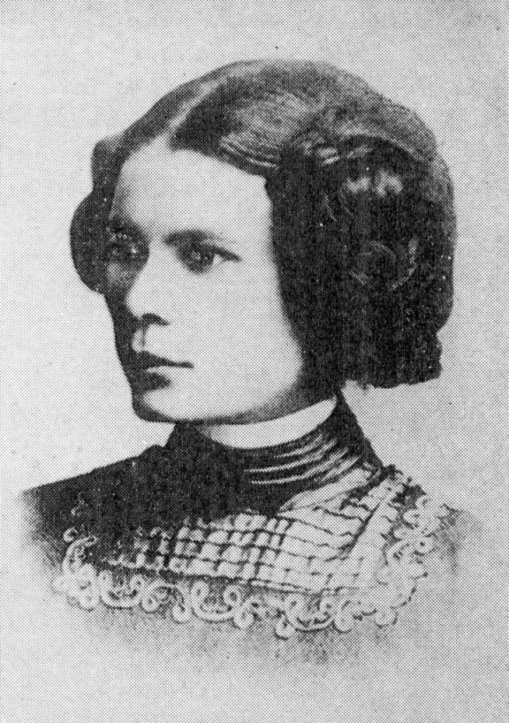
АЛАІЗА ПАШКЕВІЧ
Ой, мілыя, мілыя, снегам пакрыты
Загоны, лясочкі, дарожкі мае!
Эх, як вы у сэрцы маім не забыты,
Як часта абраз ваш у думцы ўстае!

Slide 4
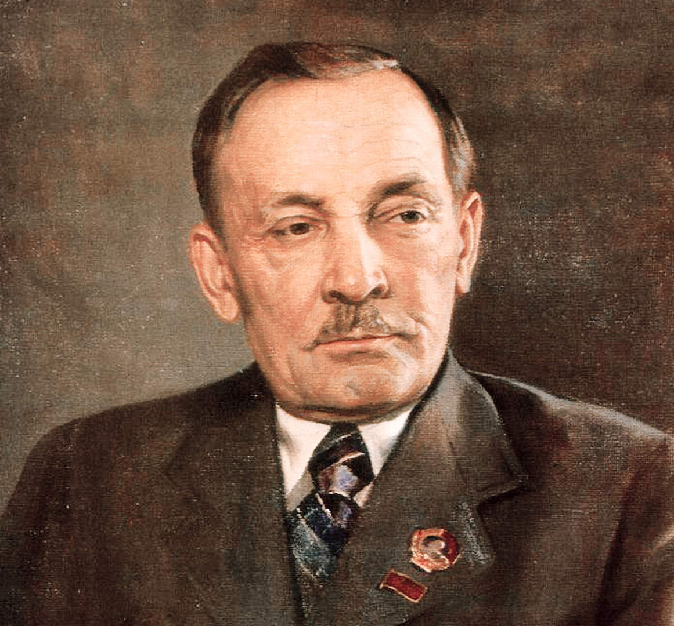
ЯНКА КУПАЛА
Магутнае слова, ты, роднае слова!
Са мной ты на яве і ў сне;
Душу мне затрэсла пагудкаю новай,
Ты песень наўчыла мяне.

Slide 5
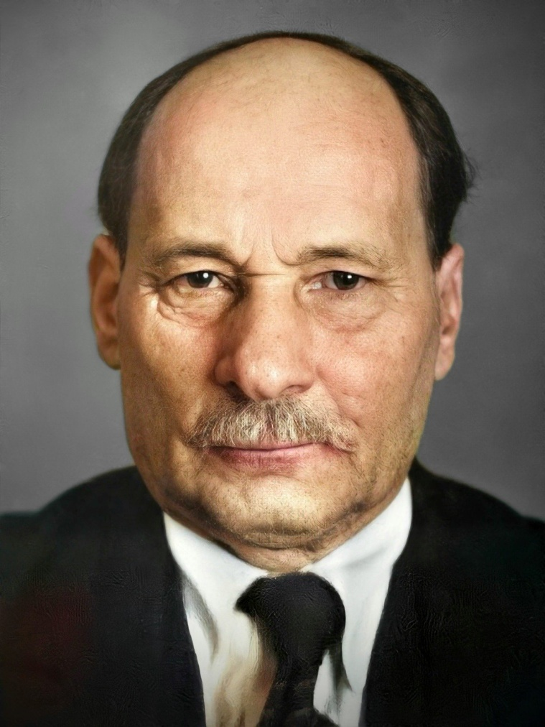
ЯКУБ КОЛАС
О, край родны, край прыгожы!
Мілы кут маіх дзядоў!
Што мілей у свеце божым
Гэтых светлых берагоў,
Дзе бруяцца срэбрам рэчкі,
Дзе бары-лясы гудуць,
Дзе мядамі пахнуць грэчкі,
Нівы гутаркі вядуць.

Slide 6
ПЯТРУСЬ БРОЎКА
У любімай мове, роднай, наскай,
Ах, якія словы: "Калі ласка!.."
Як звіняць яны сардэчнаю струною,
Праз усё жыццё ідуць са мною.
Трапіць госць у будзень, а ці ў свята:
– Калі ласка, калі ласка, ў хату!

Slide 7
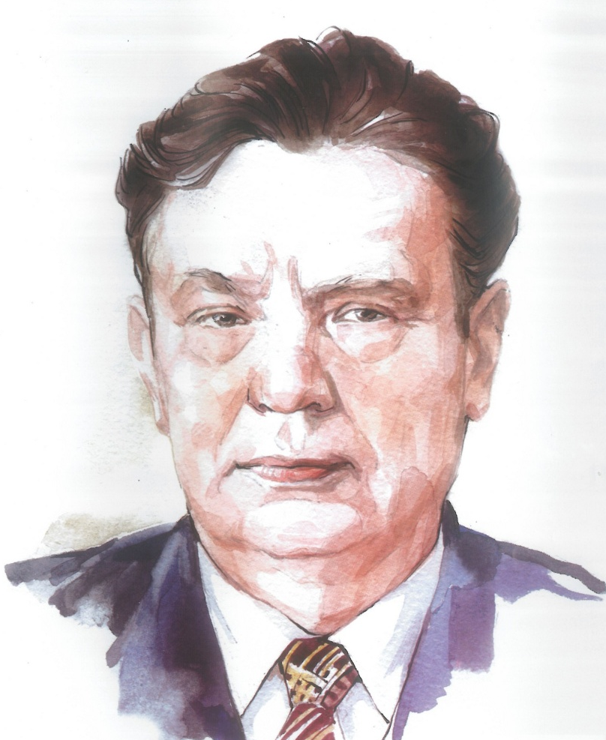
МАКСІМ ТАНК
З легендаў i казак былых пакаленняў,
З калосся цяжкога жытоў i пшанiц,
З сузор'яў i сонечных цёплых праменняў,
З грымучага ззяння бурлiвых крынiц.
З птушынага шчэбету, шуму дубровы,
I з гора, i з радасцi, i з усяго
Таго, што лягло назаўсёды ў аснову
Святынi народа, бяссмерця яго, –
Ты выткана, дзiўная родная мова.

Slide 8
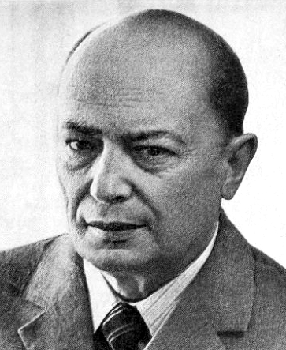
АРКАДЗЬ КУЛЯШОЎ
Я хаце абавязаны прапіскаю... –
Калыскаю, падвешанай пад столь.
Я маці абавязан кожнай рыскаю,
Драўлянай лыжкаю, глінянай міскаю –
Усім, чым працы абавязан стол.

Slide 9
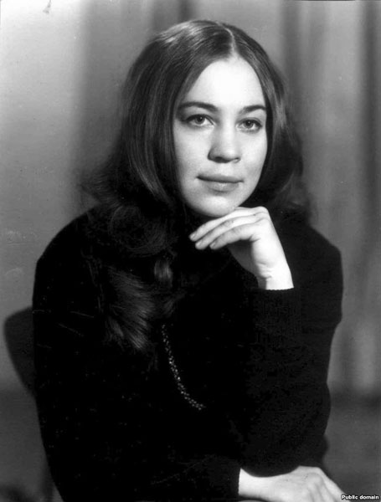
ЯЎГЕНІЯ ЯНІШЧЫЦ
Чую тваю жаўруковую музыку
Ў скошаных травах мурожных,
Мова!
Як сонца маё беларускае,
Ты свецішся словам кожным.

Slide 10
ВАЛЯНЦІНА ГАБРУСЕВА
Любы сэрцу, мой край,
Хай не злічыць зязюля,
Тваіх сонечных дзён
Праз гады і вякі,
Ты нязмоўчна гучы
Светлай песняй матулі,
Дзе люляюць твой спеў
Хвалі Ольсы ракі.

Slide 11
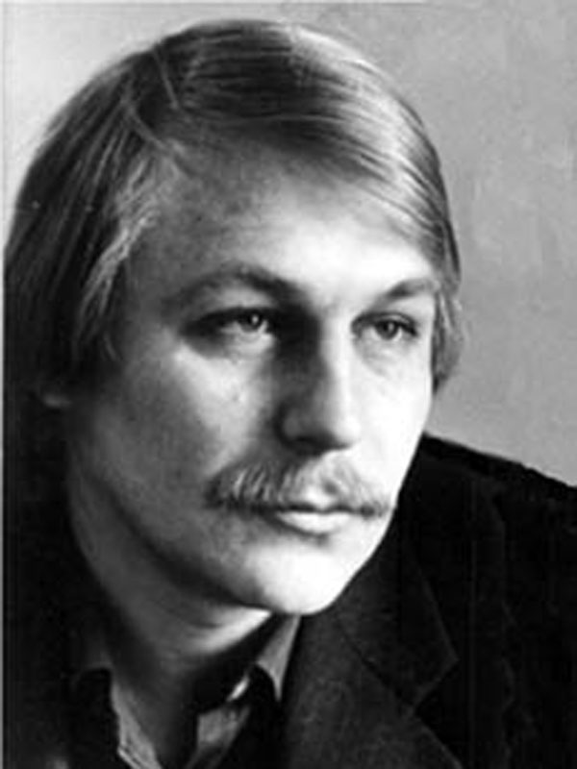
АЛЕСЬ ПІСЬМЯНКОЎ
Калі марнею ад нягод
I сэрцу цесна,
Я ўспамінаю радавод
I продкаў песні.
Яны ідуць за годам год
3 мячом і з плугам.
О, мой нязводны род
Ён моцны духам.

Slide 12
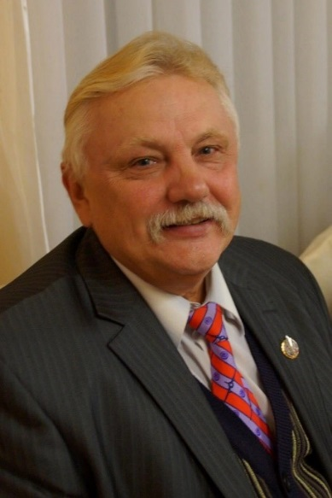
АЛЕСЬ КАЗЕКА
Ёсць зямля, дзе Анёлы з блакіту прадуць
Пражу дзіўнай красы для нябесных абрусаў.
На зямлі той прыгожай шчасліва жывуць,
Праслаўляючы працай яе, Беларусы!

Slide 13
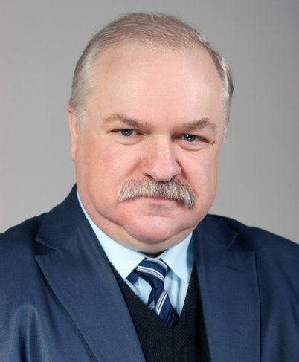
МІКОЛА ШАБОВІЧ
Я да цябе прапісаны, мой край,
Сузор’ямі і месяцам над хатай,
Жытамі, што калышуць небакрай
І абяцаюць ураджай багаты.
Я да цябе прапісаны, мой край,
Матулі наймілейшымі вачыма,
Якіх, хоць цэлы свет ты абшукай,
Мілей знайсці – ніколі немагчыма.

Slide 14
УЛАДЗІМІР МАЗГО
Кожным гукам чароўным і словам
Зноў табою акрылены я.
Беларуская мова –
Наша з небам размова –
Жаўруковая песня мая.

